Slide 1
IKAT PINGGANG

Slide 2
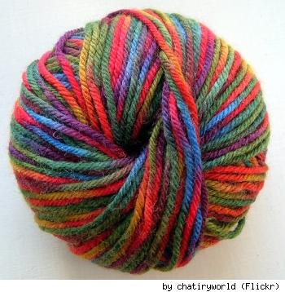
YARN

Slide 3
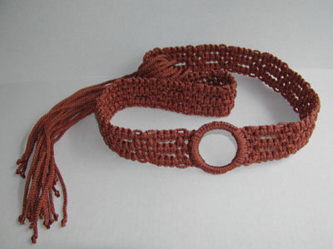
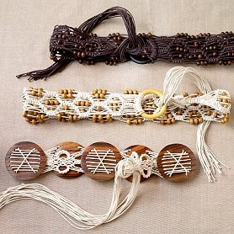
IKAT PINGGANG

Slide 4
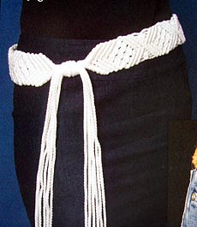
MODE IKAT PINGGANG

Slide 5
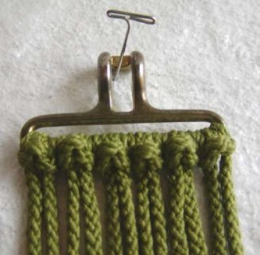
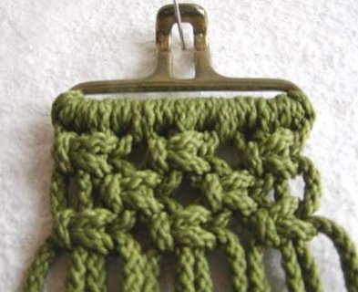
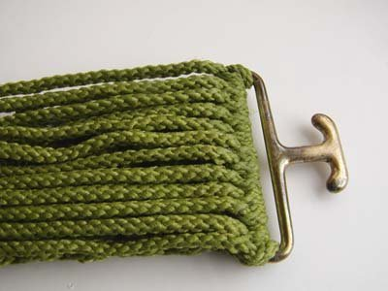
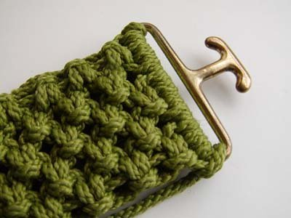
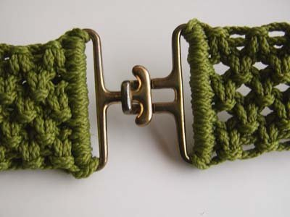
1. RANGKAI BUHUL MULA PADA GESPER ,KERJAKAN SESUAI MOTIF YANG DIKEHENDAKI

Slide 6
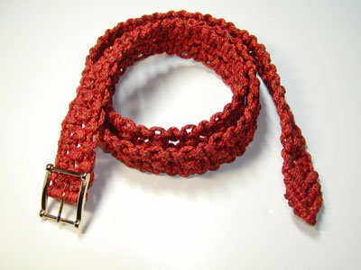
GESPER SATU SISI

Slide 7
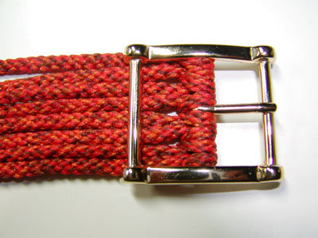

Slide 8
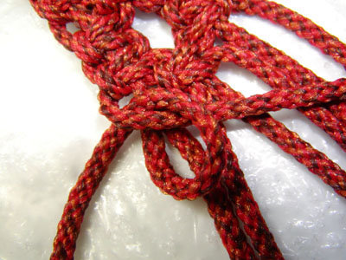
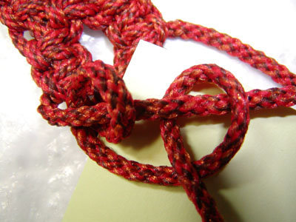
.

Slide 9
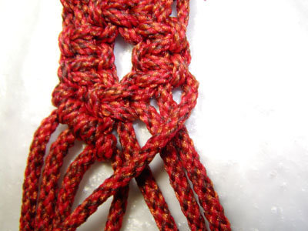
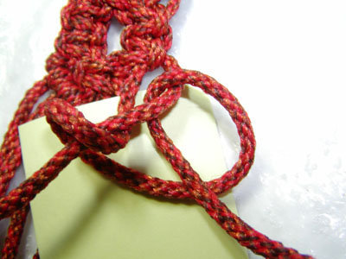
.

Slide 10
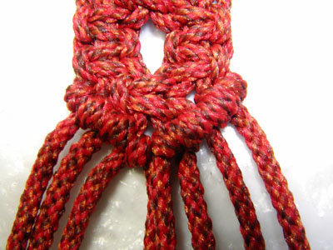
.

Slide 11
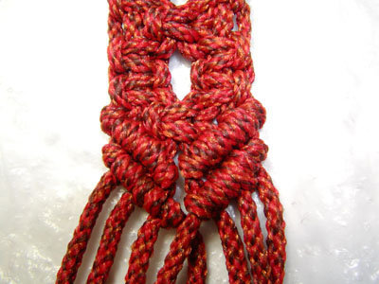
.

Slide 12
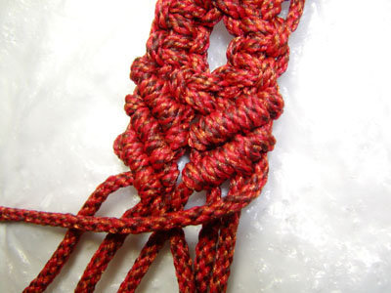
.

Slide 13
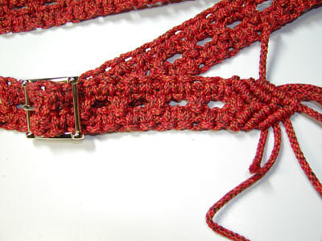
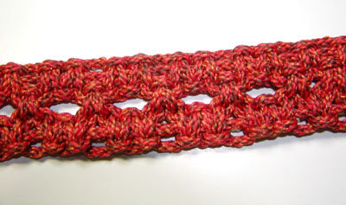
.

Slide 14
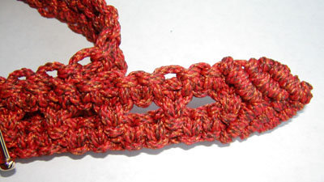
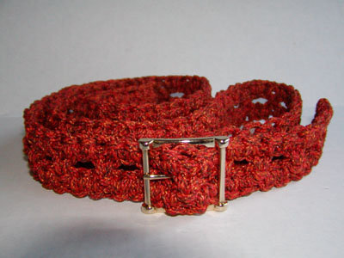

Slide 15
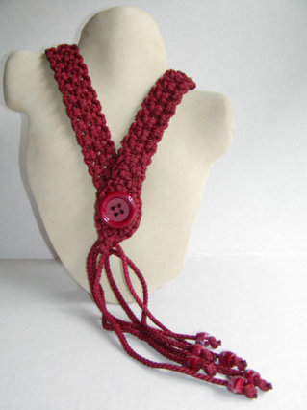
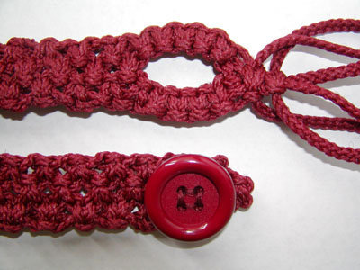
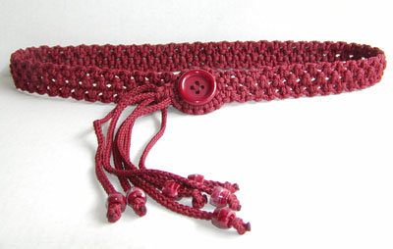
.
.
.

Slide 16
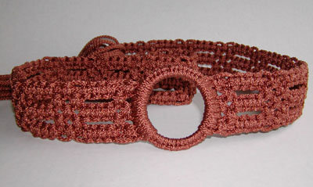
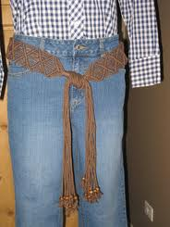

Slide 17
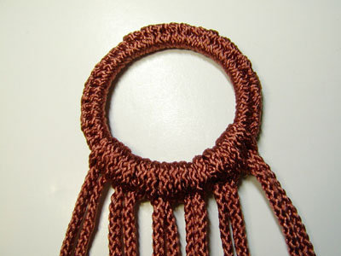
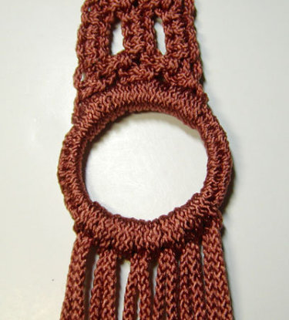

Slide 18
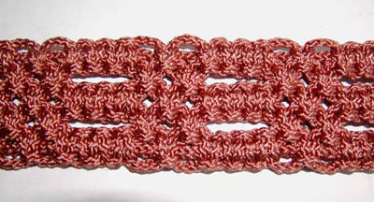
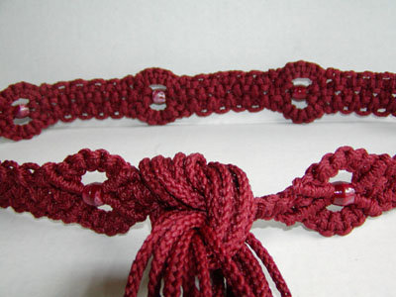
.

Slide 19
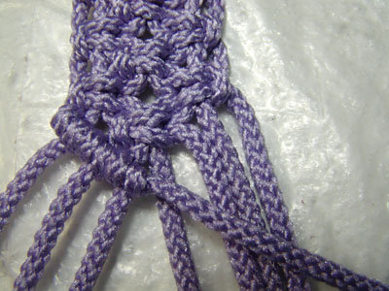
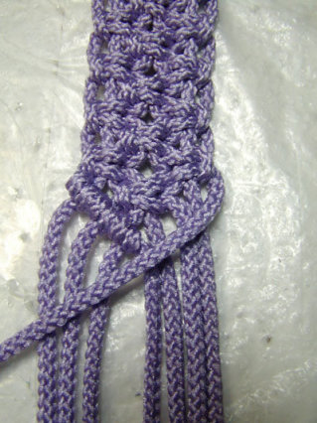
.

Slide 20
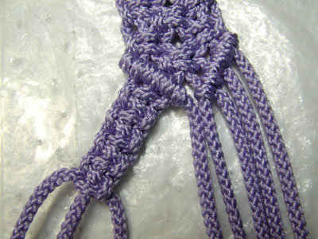
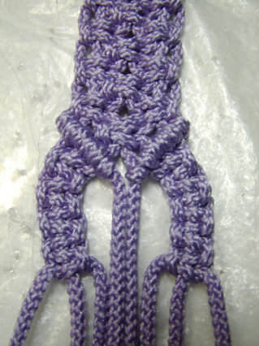

Slide 21
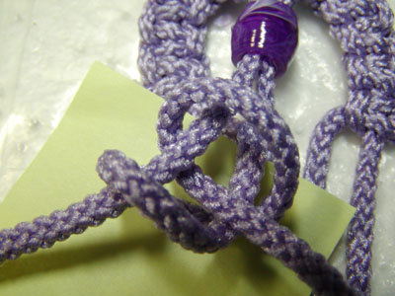

Slide 22
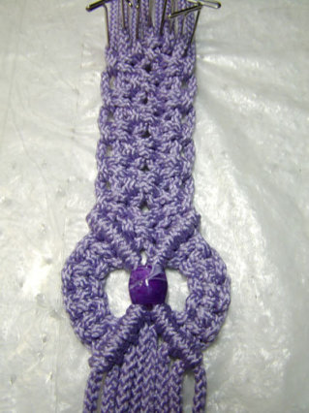
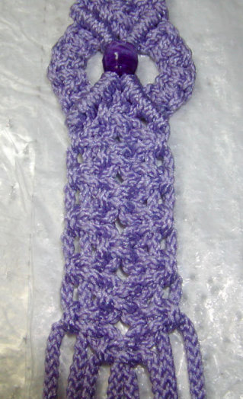

Slide 23
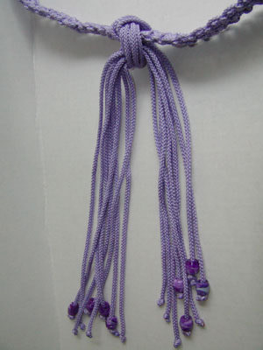
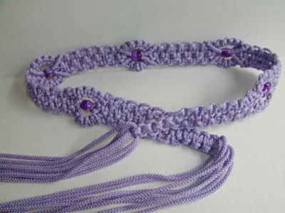
.

Slide 25
Praktek Membuat ikat pinggang
Persiapan
• Memakai pakaian kerja dan perlengkapannya
• Siapkan bahan dan alat
• Siapkan gambar kerja, bacalah secara cermat dan teliti
Alat
• Gunting
• Meteran
• Karet gelang
• Hak pen
Bahan
• Tali kord
• Manik-manik
• Gesper
• Lem

Slide 26
Menyiapkan gambar kerja

Slide 27
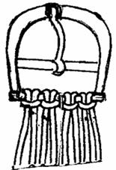
Proses kerja
Proses kerja
• Siapkan bahan alat sesuai kebutuhan
• Potong tali dengan ukuran 10 m sebanyak 5 helai.
• Ambil tali dengan panjang 10 m dan liaptlah menjadi dua, kemudian masukkan pada gesper satu per satu dengan menggunakan simpul jangkarsebanyak 5. Hasil lipatan tali menjadi 10 helai (sesuai lebar gesper). Selanjutnya buat simpul kordon.

Slide 28
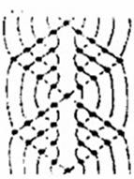
.
Kemudian buat simpul dengan simpul kordon
mulai dari tengah, ke kanan dan lakukanlah hal ini sampai ke bawah sesuai dengan jumlah tali pada bagian kanan dan bagian kiri. Untuk bagianatas buat dua motif.

Slide 29
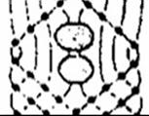
.
Tahap berikutnya adalah membuat simpulkordon kembali. Hal ini dimulai dari tengah, kekanan, dan ke kiri, dengan hanya setengahpada bagian atas.
Kemudian masukkan manikmanikdengan jumlah dua pada tali di bagiantengah. Lalu buat simpul kordon mulai dari kanan ke kiri dan ke bawah membentuk belah ketupat

Slide 30
Simpullah seperti pada gambar dengan dua motif kordon dan satu motifdengan variasi manik-manik yang dikelilingi dengan simpul kordonmembantuk belah ketupat. Lakukan sampai sepajang ukuran panjang tali atau sesuai ukuran yang dikendaki.
Penyelesaian pada ujung ikat pinggang simpul dengan kordon tiga kali dari arah pinggir kanan dan kiri ke arah bawah, hingga bertemu ditengah.

Slide 31
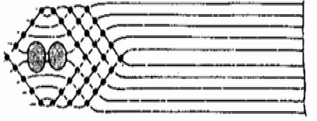
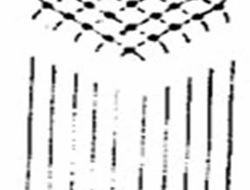
Penyelesaian akhir (finishing)
Rapikan tali, dan sisakan tali sedikit kemudian lipatlah ke dalam dan beri lem supaya rapi dan tidak lepas

Slide 32
Hasil jadinya seperti di bawah ini

Slide 33
TERIMA KASIH

